Slide 1
MEC Voedselvaardigheid
Les voor basisscholen in Oegstgeest
Januari 2026

Slide 2
Onze les
Aandacht voor gezondheid
Aandacht voor goed en smakelijk eten
De Schijf van Vijf en de Veganschijf van Vijf
Eetregels, hoeveel eet je per dag en wat dan.

Slide 3
Nationaal Preventieakkoord: JOUW GEZONDHEID IS BELANGRIJK
Samen werken aan een gezond Nederland
Dus langer gezond leven en actief zijn
Wat gaan we doen:
Terugdringen van het roken: elke dag beginnen er jongeren met roken en overlijden er mensen
Minder overgewicht: overgewicht leidt vaak tot hart- en vaatziekten en diabetes
Minder alcoholgebruik: jongeren beginnen soms al als ze 13 zijn; volwassenen drinken vaak te veel
Tegengaan van vapes: een probleem dat sterk groeit

Slide 4

WAT IS ER BELANGRIJK

Slide 5
Onze Les
Aandacht aan smaak
Aandacht voor voedingsstoffen
Aandacht aan gezondheid
EN
Aandacht voor het maken van eigen keuzes

Slide 6
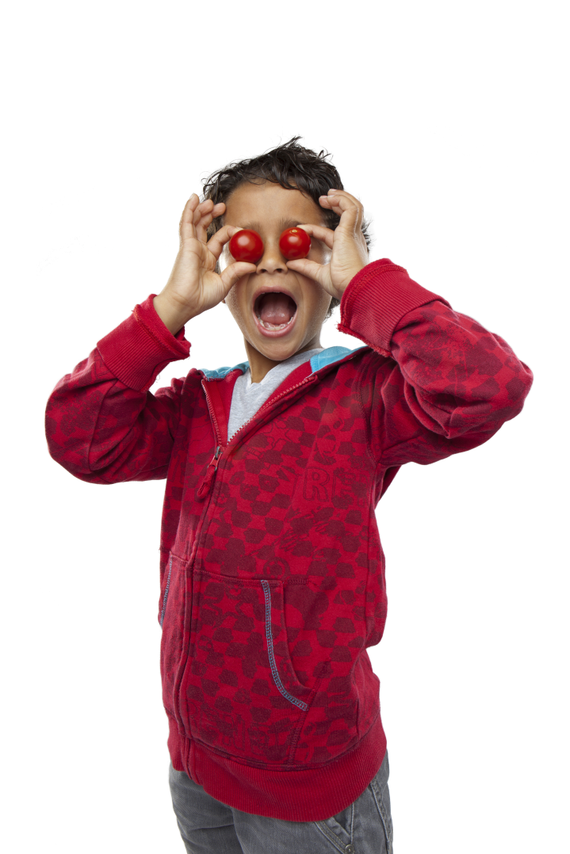
Wat is Smaak? Welke zintuigen zijn belangrijk
Bij SMAAK staat het beleven van voedsel centraal
Ruiken! NEUS
Proeven! TONG
Horen! OOR
Zien! OOG
En ook nog, niet heel direct belangrijk voor smaak:
Voelen! HUID
MOND

Slide 7
Wat eten we?
Wat eten we: brood, aardappelen, rijst, pasta, groente en fruit; en ook af en toe vis of vlees
Zijn dit gezonde producten? En wat is gezond?
Is iets wat gezond is ook altijd lekker?
Is iets wat lekker is ook altijd gezond?

Slide 8
Waarom eten we?
We eten om actief te zijn
We eten om gezond te zijn
We eten om niet te dik of te dun te worden
We eten om te groeien van kind naar volwassene
Dus: we eten van alles wat, niet te veel en niet te weinig. En we proberen In Balans te zijn

Slide 9

De schijf van 5: we eten uit elk vak
Notes:
Fruit en groente
Granen (brood) en peulvruchten
Drinken: water, thee (FRISDRANK STAAT ER NIET OP, waarom niet)
Olie en vetten
Vlees, vis, eieren, kaas en melk
Vegetarisch eten: meer granen, geen/minder vlees en vis

Slide 10

De Schijf van 5: we eten uit elk vak

Slide 11
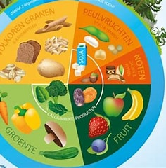
Vegan Schijf van Vijf

Slide 12
Hoeveel eet een kind van 8-10 jaar per dag?
Groente: 2 of 3 volle eetlepels
Fruit: 2 stuks
Brood: 4-5 sneetjes
Aardappelen: 2-3 aardappelen of 2-3 volle eetlepels rijst, pasta of couscous
Melkproducten: 500 ml = 0,5 liter
Kaas: 1 plak
Vlees en eieren: 80 gram
Drinken: 1 liter
Notes:
Het lijkt veel! Klopt het? Soms eet je meer, soms minder. Als je groeit vaak meer, maar het is belangrijk dat je voldoende goede dingen eet.
Veel bewegen, spieren sterk maken, hoofd leegmaken door het bewegen, concentratie vergroten.

Slide 13
5 eetregels
Ik eet gevarieerd: dus van alles wat
Ik eet niet te veel;, maar wel voldoende; ook beweeg ik lekker
Ik eet veel groente en fruit; eten jullie schoolfruit?
Ik eet weinig vet, zout en suiker
Niet alles hoeft altijd gezond te zijn!
Afwisseling is heel belangrijk. Het is fijn om te eten. En ook fijn om samen te eten

Slide 14
EETGEWOONTES VERANDEREN
Iedereen en ook elk gezin heeft eetgewoontes: wat eten we bij het ontbijt en later op de dag
Om gezonder te gaan eten moet je die soms veranderen
Het is moeilijk om veel gewoontes tegelijk anders te maken
Dus: Begin met kleine stapjes: de eetwissels

Slide 15

Homunculus

Slide 16
EEN VOORBEELD Het ontbijt
Ontbijt elke dag voor je naar school gaat
Kijk of je regelmatig wat anders kunt eten
Voorbeelden waaruit je kunt kiezen:
Kwark of yoghurt, met muesli; lekker fruit
Boterham met beleg: (smeer)kaas met komkommer of tomaat, of pindakaas; soms iets zoets, zoals jam
Af en toe een gekookt eitje
Altijd vers fruit en drink ook altijd thee of melk
Notes:
Ontbijt is als de benzine voor een auto: als er geen energie is gaat hij niet vooruit: jij ook niet.
Op school snoeptomaatjes of ander gezond in de klas, omdat de tijd tussen ontbijt, 10 uurtje en overblijven soms wat lang is als je druk bezig bent

Slide 17
Hoe weet je nu wat je eet?
Goed naar product kijken, ruiken en proeven; en ook voelen
Nadenken of je weet wat er in zit
Etiketten lezen: wat staat er op en waarom; kan ook met de streepjescode
Moet je dit allemaal weten?
En als je het weet wat doe je er dan mee?
Etiketten lezen ga je straks in een van de groepjes doen.
We gaan enkele producten bekijken: pak ze, draai het om, lees het etiket en maak je keuze

Slide 18
Wat gaan we nu zelf doen?
Er zijn 4 tafels waar we zelf dingen gaan doen.
Wat is er:
Wat zit er in een voedingsmiddel: we gaan met de APP “Kies ik gezond” antwoord geven op deze vraag. En is de naam soms niet misleidend?
Suiker en zout: zijn die gezond, zijn ze nodig, en hoeveel eet je ervan per dag?
Groente en fruit: Is alles gezond, wat zit er in groente en wat in fruit? Is alles groente ook goed voor het milieu?
Proefje: Van room naar boter: hoe doe je dat? En waar komt de melk vandaan?

Slide 19
Afsluiting van de les
Wat hebben jullie geleerd?
Kun je te veel of te weinig eten? Of ongezond?
Kun je zelf goed in de gaten houden wat je eet en of dit gezond is?
Zijn er lekkere voorbeelden van niet zo gezond eten? Mag je die wel eens eten? Ja: geniet er dan ook extra van.

Slide 20
Tot slot voor op school
Wat doen jullie al op school?
Groenten van het seizoen eten: kijk elke week samen wat je het beste kunt eten. Deze groenten zijn ook vaak goedkoper
Fruit: eet fruit uit Nederland; maar in de winter wel sinaasappelen uit het buitenland.
VEEL SUCCES

